Slide 2
10. POLIMORFISMO

Slide 3

AGENDA
Polimorfismo
Descansos

Slide 4
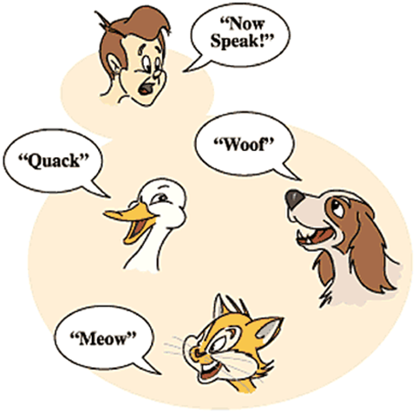
POLIMORFISMO
A palavra polimorfismo significa:
qualidade ou estado de ser capaz de assumir diferentes formas, (dicionário Houaiss)
No contexto da OO, polimorfismo significa ter múltiplos comportamentos
A capacidade polimórfica decorre diretamente do mecanismo de herança
Uma operação polimórfico resulta em diferentes ações dependendo do objeto que está sendo referenciado

Slide 5
POLIMORFISMO
Através do polimorfismo é possível esconder diversas implementações diferentes por trás de uma interface única.
Fabricante B
Fabricante C
Fabricante A
Princípio OO: Encapsulamento
Controle Remoto

Slide 6
POLIMORFISMO
aplicacaoFinanceira.getValor()
getValor()
getValor()
getValor()
Ação
Poupança
Fundo

Slide 7
POLIMORFISMO – SOBRESCRITA (OVERRIDING)
Sobrescrita - também conhecida como sobreposição - é a implementação de métodos em subclasses de tal forma que anule o comportamento que ele apresentava em sua superclasse ou apenas acrescente novas instruções
Ocorre quando o método herdado apresenta o mesmo nome em relação ao método que está sendo codificado na subclasse
A sobrescrita de métodos é realizada quando:
Um método da subclasse realize sua tarefa diferente daquela da superclasse
Desejamos acrescentar novas instruções à implementação de um método da subclasse

Slide 8
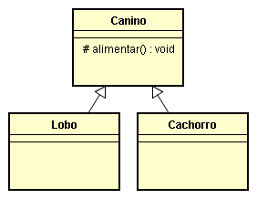
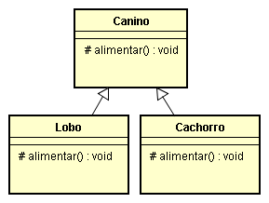
POLIMORFISMO – SOBRESCRITA (OVERRIDING)
Método
Método sobrescrito

Slide 9
POLIMORFISMO – SOBRESCRITA (OVERRIDING)
Neste exemplo a classe Diretor sobrescreveu o método getSalario da classe Funcionario:
public class Funcionario{
private double salario;
public double getSalario(){
return salario;
}
}
public class Diretor extends Funcionario{
public double getSalario(){
return super.getSalario() + 5050.00;
}
}

Slide 10
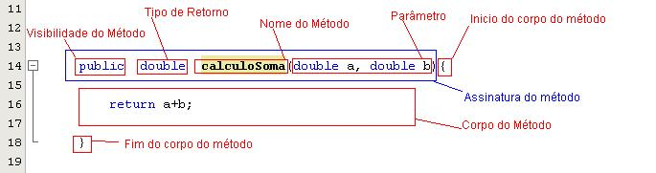
POLIMORFISMO – SOBRECARGA (OVERLOAD)
Os métodos com o mesmo identificador (nome) são encontrados na mesma classe.
Este tipo de polimorfismo é realizado quando um mesmo método pode realizar ações distintas de acordo com a sua assinatura.

Slide 11
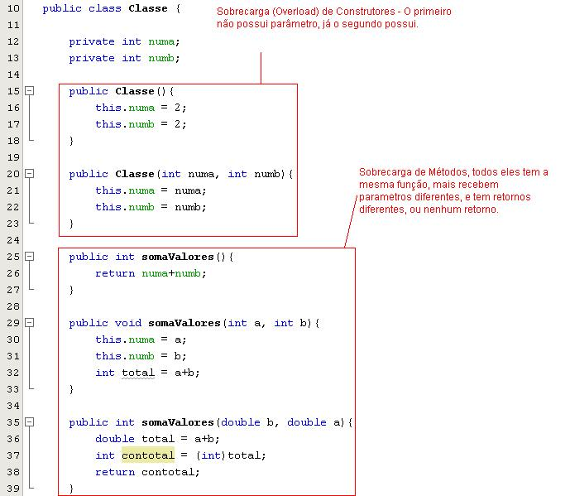
POLIMORFISMO – SOBRECARGA (OVERLOAD)
Exemplo:

Slide 12
POLIMORFISMO – SOBRECARGA (OVERLOAD)
Exemplo 2:
public Produto(String descricao, double valor,
int codigo) {
this.descricao = descricao;
this.valor = valor;
this.codigo = codigo;
}
public Produto() {
}

Slide 13
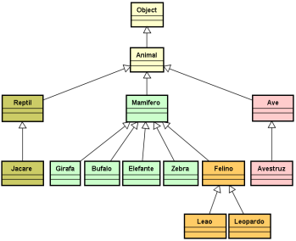
POLIMORFISMO - INSTANCEOF
Verifica se um objeto é uma instância da classe testada
Retorna true se o objeto à esquerda do operador é do tipo(classe) especiﬁcado à direita do operador
Exemplo:
Leao leao = new Leao();
Animal ani = leao;
if(ani instanceof Felino){
System.out.println("ani eh do tipo Felino");
} else {
System.out.println("ani NAO eh do tipo Felino");
}
Saída para o Console:
ani eh do tipo Felino

Slide 14
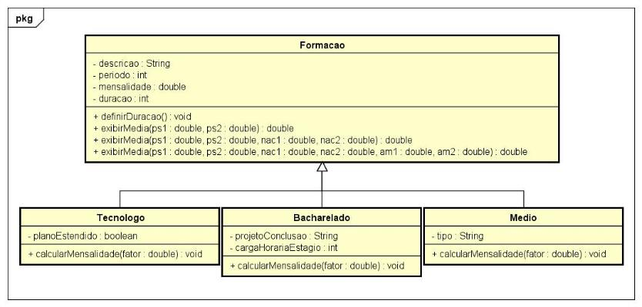
POLIMORFISMO
Prática
Inicie um novo projeto chamado: Polimorfismo, e nele acrescente os pacotes beans e testes.
Dentro do beans, monte as classes de acordo com o diagrama abaixo (acrescente os getter´s/setter´s/construtores):

Slide 15
POLIMORFISMO
Prática
Monte o método getTudo() para todas as classes.
Para programar o método exibirMedia(), leve em consideração:
NAC equivale a 20%, AM 30% e PS 50% da nota.
Para programar os métodos calcularMensalidade(), leve me consideração:
A duração representa a quantidade de meses do curso.
Para atribuir à mensalidade, será necessário aplicar as seguintes fórmulas:
Médio => duracao * fator * 500
Tecnologo => duracao * fator * 600
Bacharelado => (duracao * fator * 600) + (cargaHorariaEstagio * 12)
O método definirDuracao() terá que definir o atributo “duracao”, seguindo a seguinte regra:
Se o objeto instanciado for Medio deverá ser atribuido: 36
Se for Tecnologo deverá ser atribuído: 24
Se for Bacharelado deverá atribuir 60 se possuir na descrição a palavra “ENGENHARIA”, caso contrário deverá atribuir 48.

Slide 16
POLIMORFISMO
Continuação:
Crie a classe de TesteFormacao
Programe para que seja realizada a pergunta ao usuário sobre qual formação deseja cadastrar. Então preencha o objeto devidamente (via construtor) e ao término utilize o método getTudo(), a fim de verificar se a duração está sendo definida corretamente.
Problema: caso deixe vazio, a descrição e instancie um objeto Bacharelado, será gerado um erro. Altere o código para que este erro seja sanado.

Slide 17
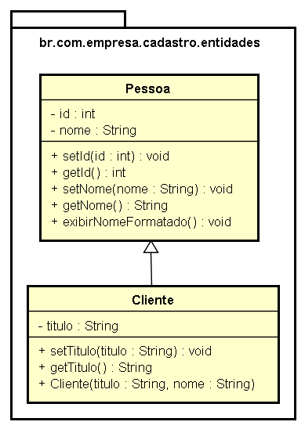
DESCANSO
1) Implemente o seguinte diagrama de classe.

Slide 18
DESCANSO
1.1) Faça as seguintes alterações nas classes criadas anteriormente:
Implemente o método exibirNomeFormatado da classe Pessoa de forma que ele exiba o atributo nome em maiúsculo
Sobrescreva o método exibirNomeFormatado na classe Cliente de forma que ele exiba o titulo e o nome do cliente, em maiúsculo e no seguinte formato: <TITULO> - <NOME>
Adicione um construtor na classe Pessoa de forma que o atributo nome possa ser inicializado por ele. Fique livre para fazer todas as alterações nas classes do projeto que sejam necessárias para a compilação das classes.
2) Escreva um programa para cadastrar um Cliente. Instancie o objeto do tipo Cliente e preencha os atributos deste objeto com dados vindos do usuário e depois imprima o nome do cliente cadastrado através do método exibirNomeFormatado.
Nota: Utilize as classes criadas no exercício anterior.

Slide 19
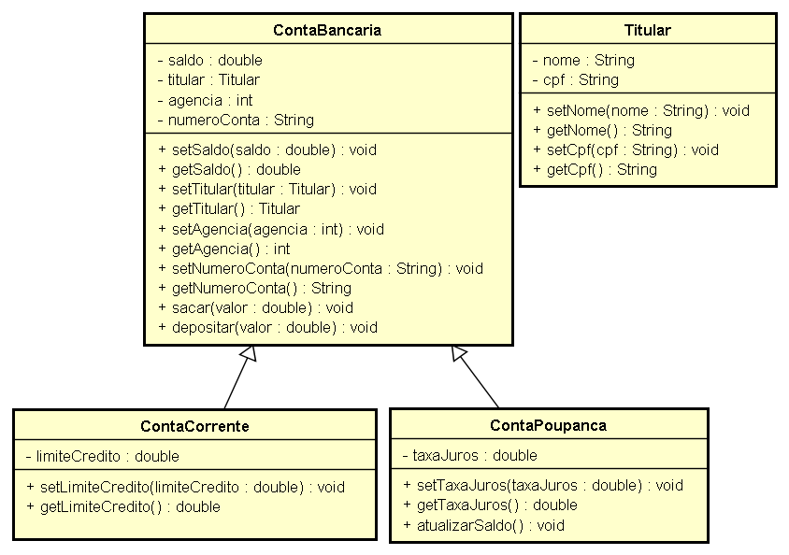
DESCANSOS
2-) Implemente em Java o seguinte diagrama de classes:

Slide 20
DESCANSOS
2.1) Faça as seguintes alterações no exercício anterior:
O método depositar da classe ContaBancaria deve adicionar ao atributo saldo o valor passado como parâmetro.
O método sacar da classe ContaBancaria deve subtrair do atributo saldo o valor passado como parâmetro.
O método atualizarSaldo da classe ContaPoupanca deve atualizar o valor do saldo através do seguinte cálculo:
saldo + (saldo*(taxa de juros/100))
2.2) Faça um programa para testar as classes ContaCorrente e ContaPoupanca e invoque os métodos sacar e depositar das instâncias destas classes.
2.3) Crie o método exibirSaldo(), que deve existir na “super classe” e na subclasse ContaCorrente onde o método deverá levar em consideração o limite.

Slide 21

DÚVIDAS...

Slide 22



REFERÊNCIAS
Modificador de Acesso
http://docs.oracle.com/javase/tutorial/java/javaOO/accesscontrol.html
http://www.uni-bonn.de/~manfear/javaprotection.php
Herança
http://docs.oracle.com/javase/tutorial/java/IandI/subclasses.html
Java: Como Programar, 8º Edição
Capítulo 9 – Programação Orientada a Objetos: Herança

Slide 23
Copyright © 2018 Prof. Humberto Delgado de Sousa
Todos direitos reservados. Reprodução ou divulgação total ou parcial deste documento é expressamente proíbido sem o consentimento formal, por escrito, do Professor (autor).

